Slide 1
Základní informace o přijímacím řízení na střední školy ve školní roce 2020/ 2021

Slide 2
Kde hledat informace o oborech a středních školách?
Webové stránky středních škol
Výstavy škol
Dny otevřených dveří
Brožura Atlas školství v Karlovarském kraji
propagační materiály škol na nástěnce školy (pro žáky)
třídní učitel, konzultace s poradkyní pro volbu povolání po telefonické domluvě na tel 352 352 194
po domluvě v IPS Úřadu práce v Sokolově, tel. 352 327 390

Slide 3
Při výběru střední školy zvažte zejména:
zda disponuji potřebnými schopnostmi ke zvládnutí učebního nebo studijního oboru
možnost pokračovat ve studiu na VŠ nebo VOŠ
šanci na uplatnění na pracovním trhu

Slide 4
Další zdroje informací
Na www.infoabsolvent.cz najdete především úplnou vzdělávací nabídku všech středních a vyšších odborných škol v ČR s množstvím informací o každé škole i oboru vzdělání
www.atlasskolstvi.cz
www.stredniskoly.cz
www.scio.cz
www.gwo.cz
www.istp.cz

Slide 5
Do kdy přihlášku podat?
Přihlášky na příslušné střední školy musí být odevzdány nejpozději do 1. 3. 2021
Přihlášky na střední školy s talentovými zkouškami nejpozději do 30. 11.2020
Uchazeč se může přihlásit nejvýše na 2 obory k 30. 11. a na 2 obory k 1. 3.
Nezapomeňte na lékařské vyšetření (pokud ho škola požaduje)

Slide 6
Jak probíhá přijímací řízení?
Školní přijímací zkoušky v oborech bez TZ a bez MT od 22. 4. do 30. 4. 2021
Talentové zkoušky se konají v termínech:
od 15. 1. do 31. 1. 2021
Gymnázium se sportovní přípravou od 2. 1. do 15. 2. 2021
Přijímací zkoušky (jednotné i školní) do maturitních oborů bez TZ od 12. 4. do 28. 4. 2021

Slide 7
Jak si přihlášku opatřit?
Nejpozději do 10. 2. 2020 každý žák obdrží na naší škole 2 přihlášky s doplněnými známkami a zápisový lístek proti podpisu
Vydá jim je p. Veselá
Na základě ustanovení § 5 vyhlášky č. 233/2020 Sb., o některých zvláštních pravidlech pro vzdělávání v souvislosti s mimořádnými opatřeními při epidemii koronaviru SARS CoV-2, nelze v rámci kritérií přijímacího řízení ve školním roce 2020/2021 hodnotit hodnocení na vysvědčení za druhé pololetí školního roku 2019/2020.

Slide 8
Co je to zápisový lístek?
Slouží k potvrzení úmyslu uchazeče stát se žákem příslušné školy
Každý uchazeč obdrží jeden zápisový lístek
Svůj úmysl vzdělávat se na dané střední škole potvrdí uchazeč odevzdáním zápisového lístku řediteli školy, do které byl přijat, a to nejpozději do 10 pracovních dnů ode dne oznámení rozhodnutí
Při ztrátě ZL je nutné osobně zažádat o opětovné
vydání u ředitelky ZŠ

Slide 9
Zápisový lístek
Škola, která do uvedené lhůty zápisový lístek neobdrží, uchazeče vyškrtne a nabídne jeho místo v dalším kole přijímacího řízení
Zápisový lístek může uchazeč uplatnit pouze jednou
To neplatí v pouze v případě, že byl žák přijat na
základě odvolání a v případě, po uplatnění ZL do oboru s talentovou zkouškou byl následně přijat do oboru bez talentové zkoušky

Slide 10
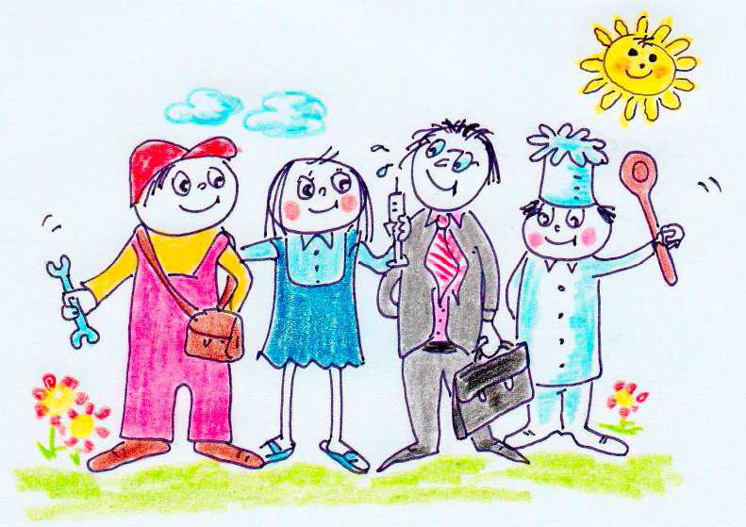
Hodně štěstí při výběru střední školy

Slide 11
Autor obrázku: Zuzana Ondrová

